Slide 1
PROJEKT ERASMUS+ As-tu-soif? Are you Thirsty? Ali si žejen? 1.9.2018-31.8.2020
Ključni ukrep 2 – Strateška partnerstva

Slide 3
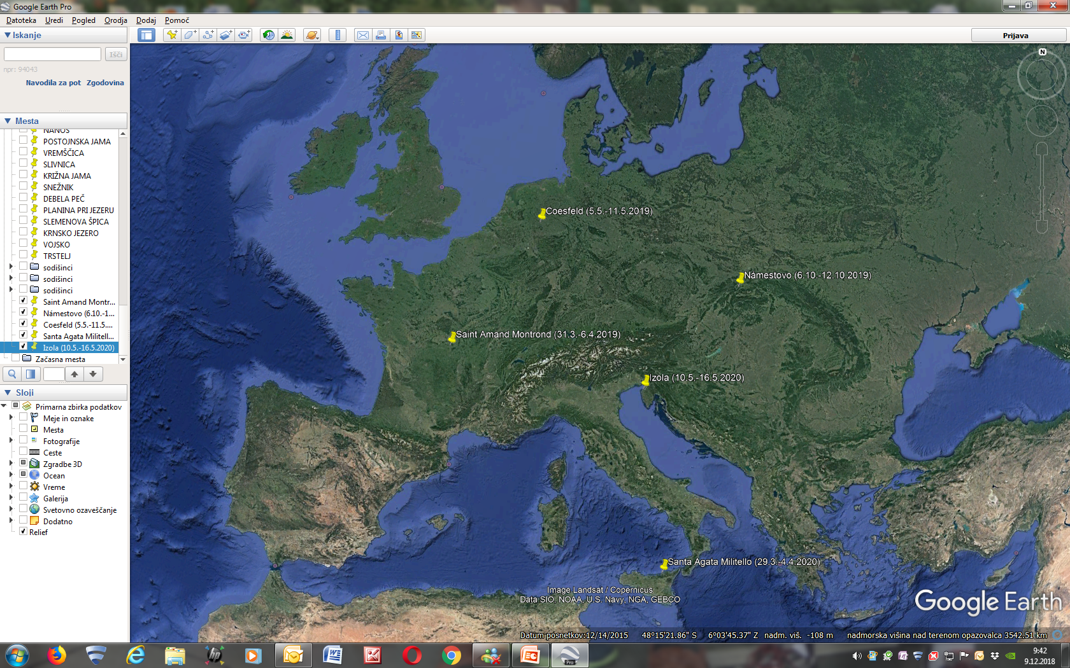

Slide 4
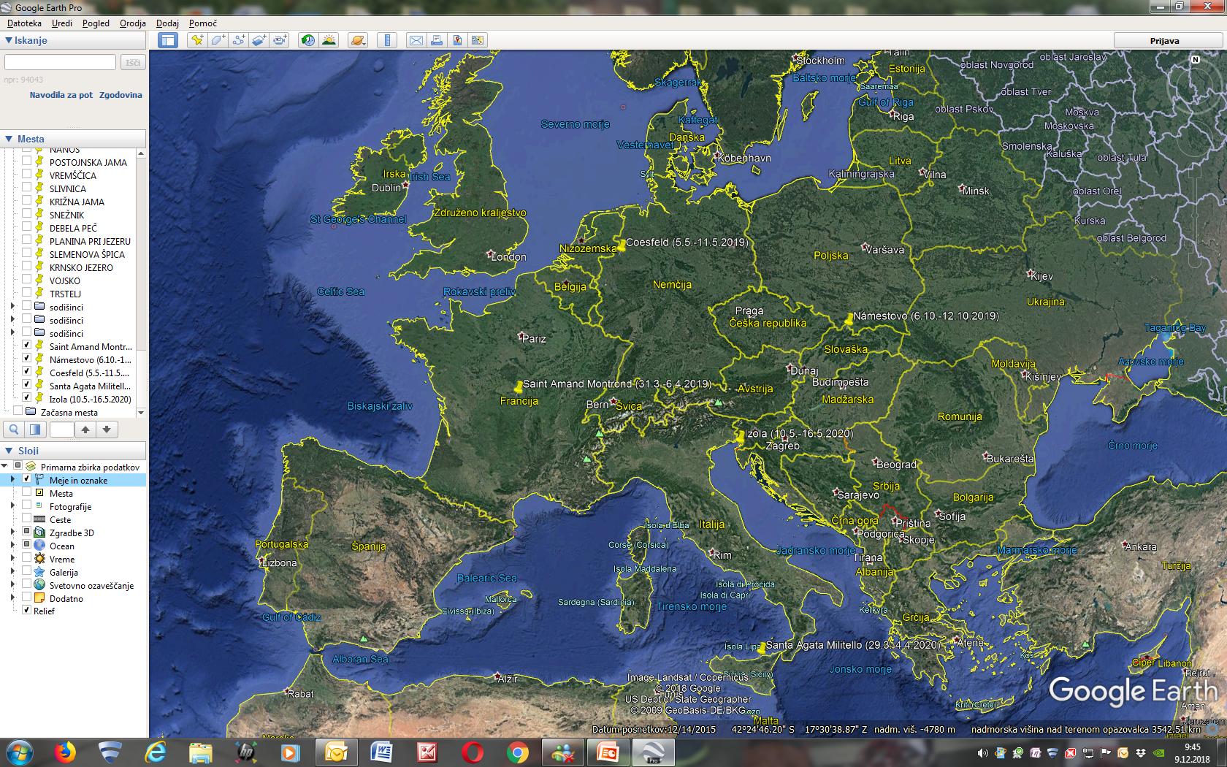

Slide 5
1. CILJI PROJEKTA IN UDELEŽENCI LTT
Projekt je načrtovan za obdobje od 1. 9. 2018 do 31. 8. 2020.
Cilji projekta so zavedati se pomena vode v gastronomiji, turizmu in vsakodnevnem življenju. Namen projekta je tudi spoznavanje pomena vode v ekologiji in trajnostnem razvoju. V času projekta bodo potekale številne izmenjave dijakov in učiteljev. Dijake bodo med samimi izmenjavami aktivno sodelovali med seboj in opravili številne aktivnosti.
S tem bodo tudi izboljšali znanje tujih jezikov, računskih veščin, uporabe informacijske tehnologije in kulinarike sodelujočih držav.
Zelo pomemben je kulturni vidik projekta izhajajoč iz gastronomije, turizma in naravne ter kulturne dediščine.

Slide 6
6. AKTIVNOSTI
Merjenje porabe vode v gospodinjstvih v vseh petih državah
Predlaganje ukrepov za zmanjševanje porabe vode
Merjenje količine padavin v okolici vseh petih šol udeleženk v vseh štirih letnih časih
Izvedba dejavnosti v povezavi z ekologijo na vsaki izmed šol (čiščenje obalnega ali rečnega pasu, analiza vode, zbiranje nevarnih odpadkov,…)
Izdelava logotipa za projekt
Fotografiranje pojavov povezanih z vodo in izbor najboljših fotografij
Priprava enega video posnetka v povezavi s pomenom vode v življenju
Ob svetovnem dnevu voda, 22.3. pripraviti razstavo, letake o pomenu čiste pitne vode
Priprava in izvedba gastronomskih delavnic v času trajanja projekta
Strokovne ekskurzije v povezavi z vodnimi viri
Izdelava slovarja pojmov v povezavi z vodo v petih jezikih
Medsebojne aktivnosti na spletnih platformah med udeleženci projekta
Mobilnosti v sodelujoče države
Sprotno delo med šolskim letom

